Slide 1
PHÒNG GIÁO DỤC VÀ ĐÀO TẠO HUYỆN GIA LÂM
TRƯỜNG MẦM NON DƯƠNG HÀ
LĨNH VỰC PHÁT TRIỂN NHẬN THỨC
Đề tài: Đếm đến 3
Lớp: MG bé
Số lượng: 20 trẻ
Thời gian: 20 - 25 phút
Giáo viên:
Năm học: 2020 - 2021

Slide 2
MỤC ĐÍCH – YÊU CẦU
Kiến thức.
- Trẻ nhận biết nhóm có 1,2,3 đối tượng
- Trẻ biết đếm trên các đối tượng đến 3
- Trẻ biết chơi trò chơi theo yêu cầu của cô
2. Kỹ năng.
Trẻ đếm không bỏ sót, đếm không lặp lại các đối tượng.
Trẻ có kỹ năng đếm và nêu được kết quả sau khi đếm.
Trẻ có kỹ năng chơi trò chơi: Thông minh tinh mắt, bé trổ tài.
3.Thái độ.
- Trẻ tích cực tham gia vào hoạt động
- Trẻ lây và cất đồ dùng đúng nơi quy định.

Slide 3
CHUẨN BỊ
Đồ dùng của cô
- Bài giảng điện tử
- Một số đồ dùng có số lượng 1,2,3.
-Một số nhóm đồ dùng có số lượng 1,2,3 để xung quanh lớp.
- Nhạc không lời
2. Đồ dùng của trẻ
-Mỗi trẻ 1 rổ đồ dùng : Lô tô 3 con chó, 3 con mèo
- Bảng học toán.

Slide 4
Ôn đếm đến 2

Slide 5
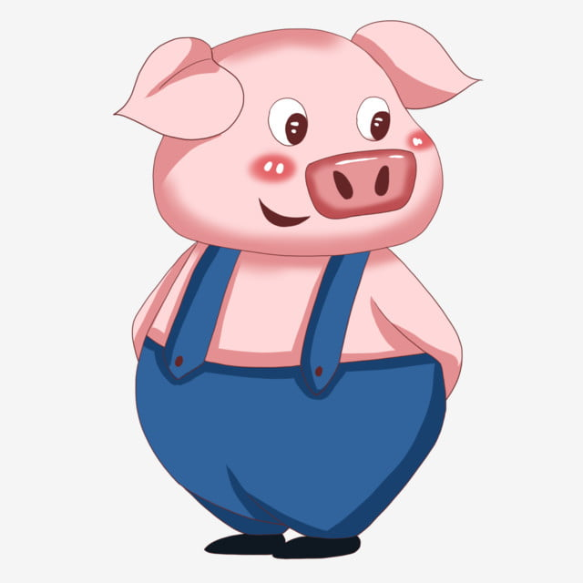


Slide 6
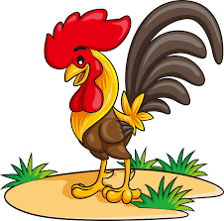

Slide 7



Slide 8
Dạy đếm đến 3

Slide 9


Slide 10



Slide 11
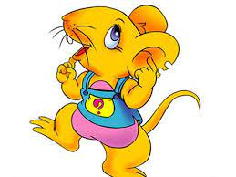


Slide 12
Trò chơi 1:
Thông minh tinh mắt

Slide 13
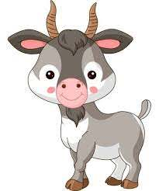
Tìm nhóm có số lượng 3

Slide 14
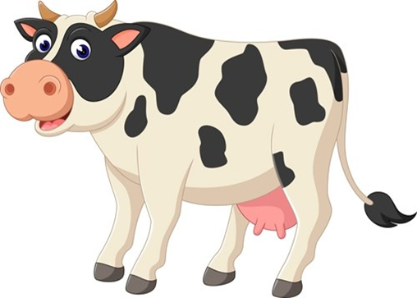

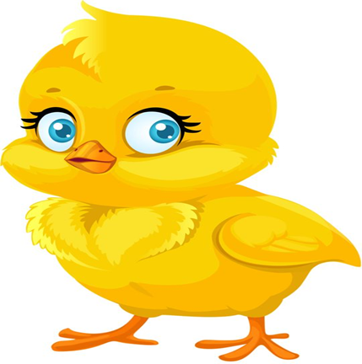
Tìm nhóm có số lượng 3

Slide 15

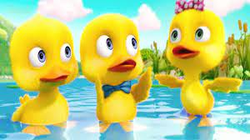

Slide 16
Trò chơi 2:
Bé trổ tài

Slide 17
chúc các bé chăm ngoan học giỏi

Slide 18

Tìm nhóm có số lượng 1

